Slide 1
Муниципальное бюджетное общеобразовательное учреждение «Средняя общеобразовательная школа № 15 п. Березайка»
Творческий проект
Подарок маме
Выполнила: ученица 10 класса
Мартьянова Виктория
Руководитель Григорьева Г.Н.
МБОУ «СОШ № 15 п. Березайка»
2013 год

Slide 2
Обоснование возникшей проблемы и потребности
На уроках технологии мы знакомились с различными видами рукоделия. Особенно интересной для меня оказалась техника вязания крючком. Именно поэтому темой своего творческого проекта в этом учебном году я выбрала выполнение изделия в технике вязания крючком.

Slide 3
Схема обдумывания.

Slide 4
Выявление основных параметров и ограничений
Изделие должно отвечать следующим требованиям:
Изделие должно быть выполнено аккуратно.
Изделие должно соответствовать выбранной стилистике.
Изделие должно быть красивым.
Изделие должно быть прочным.

Slide 5
Теоретические сведения.
Основными элементами вязания крючком являются:
Цепочка (воздушные петли),
Полустолбик,
Столбик без накида.

Slide 6
О сочетаемости цветов.

Slide 7
История и современность
История вязания начались не сегодня. Истоки этого ремесла теряются в глубине веков.
Самые древние из найденных вязаных вещей относятся к III-IV векам н.э.
Исследователи стремятся доказать, что в действительности люди начали вязать ещё задолго до Рождества Христова.
Если же принять во внимание, что все виды ремесел развивались очень медленно, то не исключено, что и вязание прошло длинный путь развития и было известно уже за несколько столетий до нашей эры.
Кроме того, известно, что ткачество и вышивка были распространены ещё в Древнем Египте.
Можно предложить , что тогда же было известно и вязание, техника которого было достаточно проста по сравнению с ткачеством, требующим специального оборудования. Поскольку же первоначально вязали вообще просто на пяльцах, а позднее – с использованием крючков, спиц и рам, то предположении о более раннем, чем это известно сейчас, возникновении вязания кажется не таким уж и беспочвенным.

Slide 8
Банк идей
Изучив теоретический материал, я приняла решение выбрать в качестве объекта творческого проекта изделие, выполненное в технике вязание крючком, с помощью которого можно было бы дополнить свой наряд или украсить интерьер комнаты для создания уютной и теплой обстановки.

Slide 9
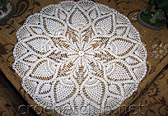
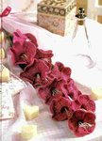
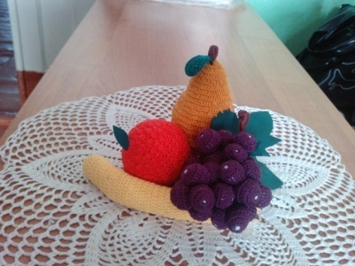
В процессе сбора информации был рассмотрен ряд вариантов:

Slide 10
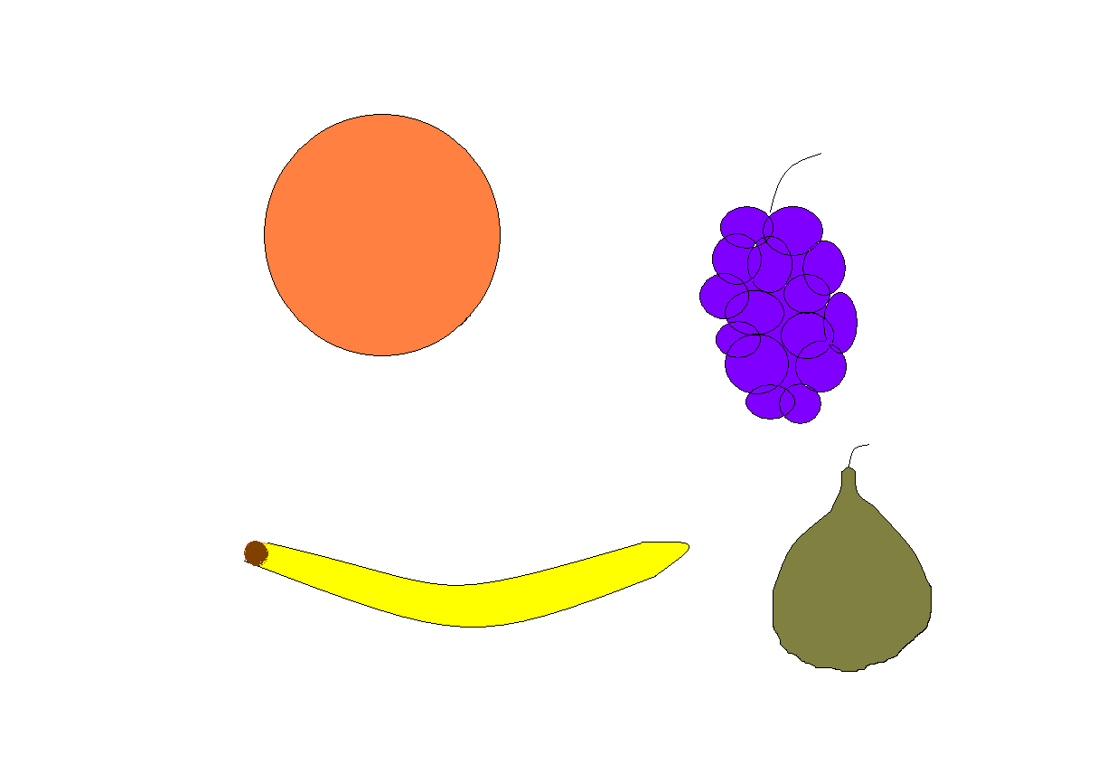
Эскизная проработка базового варианта
Фрукты из льняной пряжи, выполненные в технике ажурного вязания крючком.

Slide 11
Критерии оценки
Вариан ты | Наличие материа лов | Наличие инструментов и оборудования | Достаточ ность знаний и умений | Возмож ность украше ния костюма | Возможность украшения интерьера
Вариант (сумка) | + | + | + | + | -
Вариант (ажурная салфетка) | + | + | + | _ | +
Вариант (цветы) | - | + | _ | + | +
Вариант (фрукты) | + | + | + | + | +

Slide 12
Инструменты, оборудование и материалы
Вязальные крючки - их выбирают по толщине пряжи. Как правило, крючок должен быть в 1,6 – 2 раза толще нитки. Но иногда для получения ажурного рисунка берут тонкие нитки и вяжут их толстым крючком. От правильного подбора крючка в значительной мере зависит необходимость провязать большой образец, чтобы убедиться, что крючок выбран вами правильно.
хлопчатобумажные нитки (ирис, гарус и др.)

Slide 13
Правила безопасности во время работы
Во время работы ножницы должны лежать справа с сомкнутыми лезвиями.
Брать и передать ножницы нужно сомкнутыми к себе, кольцами вперед.
Иглы, булавки, ножницы, наперсток хранят в специальной шкатулке с крышкой.
4.Если игла не нужна, её следует вколоть в подушечку.
5.Нельзя пользоваться ржавой иголкой.
6.В процессе работы иглой необходимо пользоваться с остатком.

Slide 14
Санитарно-гигиенические требования
Нельзя перекусывать нитку зубами: от этого портится эмаль зубов, кроме того, можно поранить губы и язык.
С крючком необходимо пользоваться аккуратно, не кидать на стол, хранить в укладке, чтобы не пораниться.
Перед началом работы необходимо вымыть руки.
Рекомендуется делать перерывы в работе не реже чем через 1,5 часа, так как при данном занятии утомляются пальцы.

Slide 15
В вязании все очень просто.
Самое главное - это терпение и аккуратность.

Slide 16
Контроль качества
Готовое изделие отвечает следующим требованиям:
Цветовое сочетание материалов гармонично.
Все элементы выполнены ровно и аккуратно, в соответствии с технологией.
Работа оформлена в конечную композицию.
В целом изделия производят благоприятное впечатление.

Slide 17
Экологическое обоснование
Проходит время, у всех окружающих нас предметов заканчивается срок службы. И здесь возникает вопрос об их вторичном использовании или утилизации. В чем плюс моих изделий? В том, что «фрукты» можно распустить и связать новое изделие.

Slide 18
Реклама.
Если бы мне пришлось продавать свое или подобное изделия, то я бы сделала такую рекламу:
Хотите жить красиво и комфортно?
Петля и столбик, вот узор родился!
Крючок и нитка нам в этом помогли!
Если вы сами этого не умеете -
Я вам помогу!

Slide 19
Самооценка
На мой взгляд, композиция из фруктов у меня получилась красивой, оригинальной. С ее помощью можно внести частичку тепла в интерьер дома.

